Slide 1

الصف: الثالث
المادة: حساب
الدرس: الطرح

Slide 2
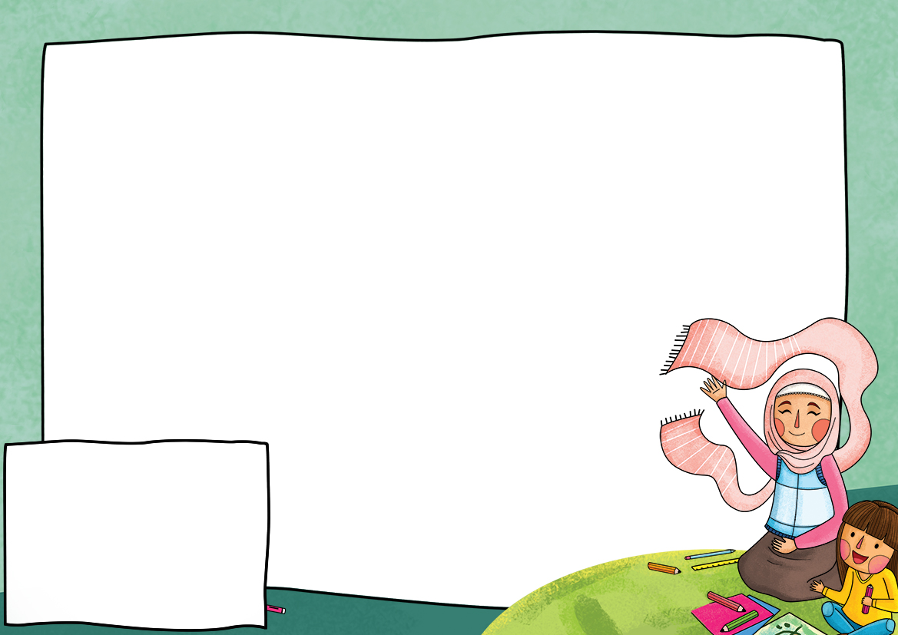

عزيزي التلميذ :
ما نرجو تحقيقه في هذا الدرس هو
1- أن تتعرف على معنى الطرح
2- ان تجري عملية الطرح عموديا وأفقيا

Slide 3


مـفهــوم الطـــرح
3
=
2
-
5

Slide 4

الطـــرح عموديا
5
1
3
5

Slide 5
الطـــرح أفقياً
الألوف
المئات
العشرات
الآحاد
العشرات
الآحاد
5
4
4
3
9875-4432=
المئات
الألوف

Slide 6
وإلى لقاء جديد في درس جديد

